Slide 1

研发中心
GitHub使用培训

Slide 2


CONTENTS
GitHub的作用
01
介绍GitHub是什么以及它的主要作用。
02
注册GitHub
注册一个GitHub账号，开始使用GitHub。
GitHub的用法
03
介绍GitHub基本的两种用法，1.命令；2.web。
04
组织
进行团队管理

Slide 3
01
GitHub的作用
GitHub是什么？GitHub可以做什么？GitHub的优势是什么？

Slide 4


GitHub的作用
GitHub是什么？
GitHub是一个面向开源及私有软件项目的托管平台， 于2008年4月10日正式上线。
GitHub可以做什么？
1、Fork(分叉)，将别人建立好的储存库复制到自己的账户中。
2、Clone (克隆)，将存储库复制到本地或客户端中。
3、Branch(分支)，同时对同一储存库进行编辑。
4、回退到之前的版本。
GitHub
GitHub的优势是什么？
1、GitHub 提供在线编辑文件的功能，不熟悉 Git 的用户也可以直接通过浏览器修改版本库里的文件。
2、页面没有广告，GitHub通过对私有版本库托管、面向企业的版本库托管和项目管理平台、人员招聘等付费服务，不必通过页面嵌入广告的方式维持运营。

Slide 5
02
注册GitHub
要想使用GitHub，必须先拥有GitHub账号，注册GitHub账号是第一步。

Slide 6
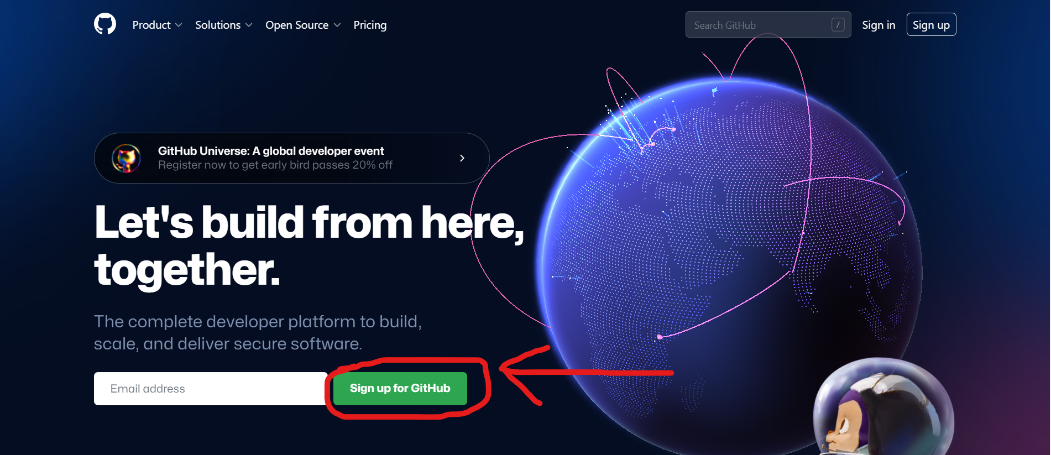
注册GitHub
GitHub账号注册步骤：
第一步打开 https://github.com 网址，点击Sign up for GitHub按键进入注册页面。

Slide 7
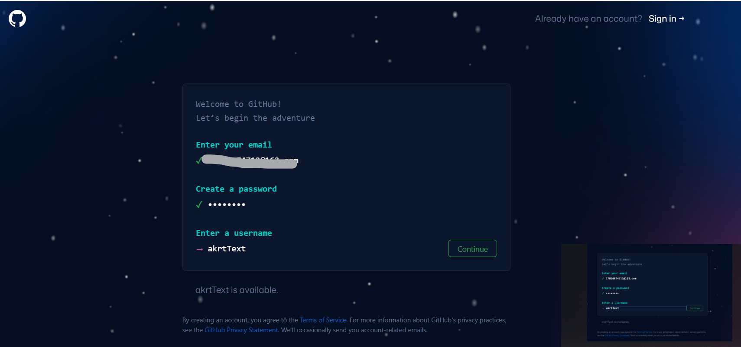
注册GitHub
GitHub账号注册步骤：
第二步，根据提示输入邮箱、密码、用户名(有一定规则)。
Username may only contain alphanumeric characters or single hyphens, and cannot begin or end with a hyphen.
用户名只能包含字母、数字或单个连字符，连字符不能以开头或结尾。

Slide 8
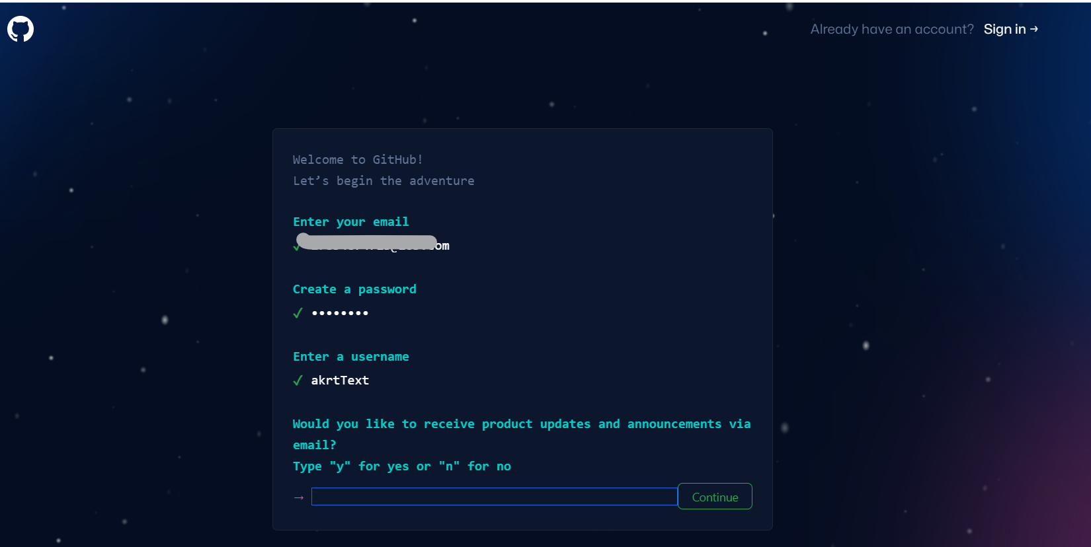
注册GitHub
GitHub账号注册步骤：
Would you like to receive product updates and announcements via email?
Type "y" for yes or "n" for no)。
您是否希望通过电子邮件收到产品更新和公告?

Slide 9
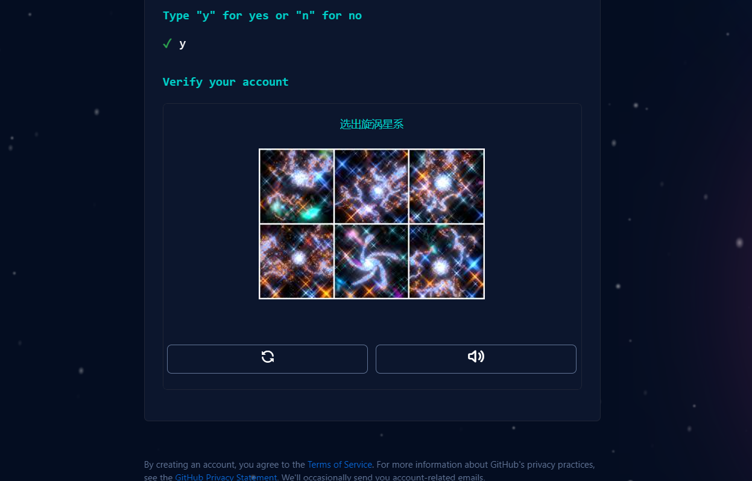
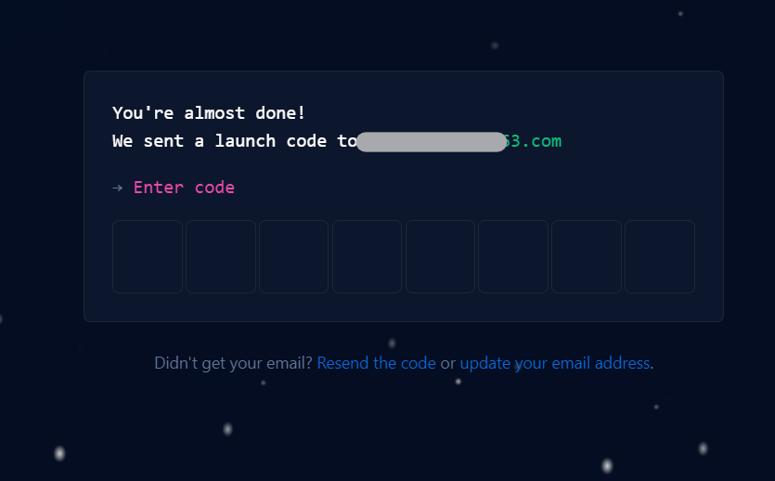
注册GitHub
GitHub账号注册步骤：
验证
验证码验证(8位)
机器验证

Slide 10

注册GitHub
GitHub账号注册步骤：
第三步，选择团队规模，学生 or 教师？

Slide 11
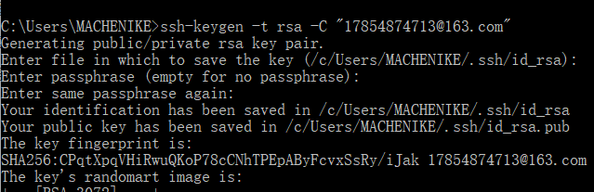
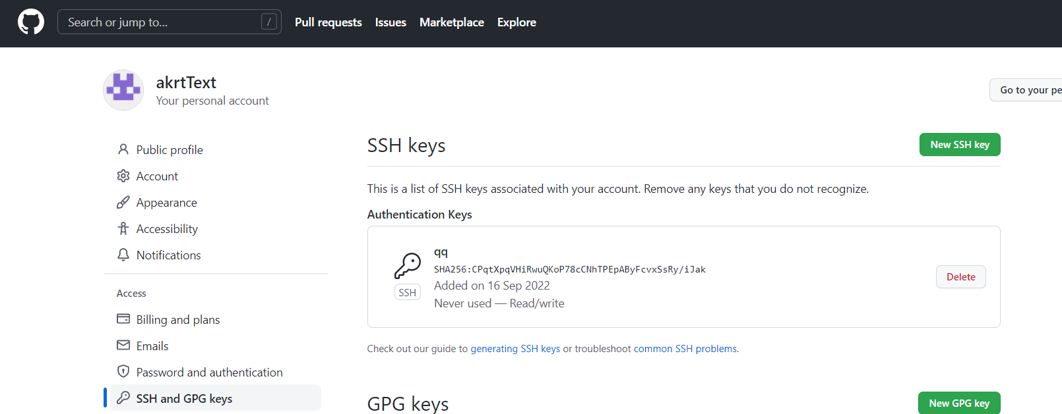
注册GitHub
配置SSH Key：
1、首先在本地创建ssh key，输入命令:
ssh-keygen -t rsa -C “your_email@youremail.com”
2、根据生成的目录，打开id_rsa.pub，复制里面的key:
3、回到github上，进入 Settings（账户配置），左边选择SSH and GPG keys，New SSH Key，Title随便填，粘贴在你电脑上生成的key。
4、选择Add SSH key。
git下载网址：https://git-scm.com/downloads

Slide 12
03
GitHub的基本用法

Slide 13
GitHub的用法
一、创建仓库
仓库：通常用来组织(管理)一个单独的项目，包含项目中的所有文件，如文件夹、文件、图片、视频、电子表格、数据集等。
步骤：
1、在页面的最右上角，你的头像的左边，点击“＋”，在弹出的下拉选项中选择“New repository”。
2、在仓库名称输入框中输入仓库的名称：“****”。
3、在Description输入框中，填写一个简单的描述。
4、选择仓库类型为公有(Public)或者私有(Private)。
公有仓库：在 GitHub 上对于每个人是可见；
私有仓库：只对于你来说是可用的，仓库的所有者属于你和你所指定要分享的合作者。
5、勾选“Initialize this repository with”中的“Add a README file”复选框，创建README 文件。
6、点击“Create repository”按钮创建仓库。

Slide 14
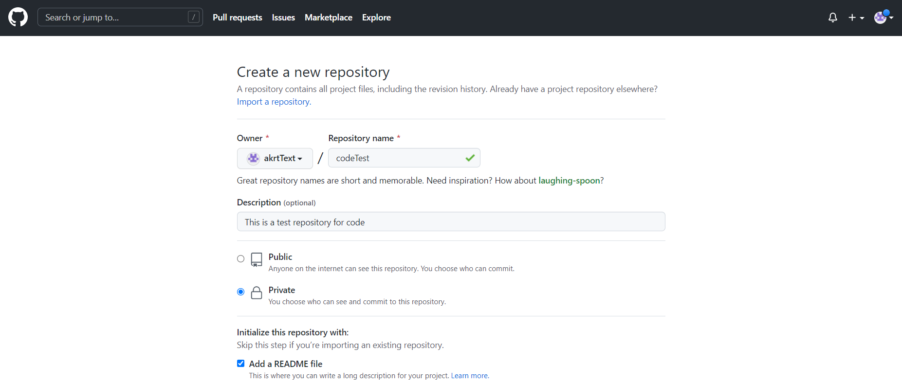
GitHub的用法
一、创建仓库

Slide 15
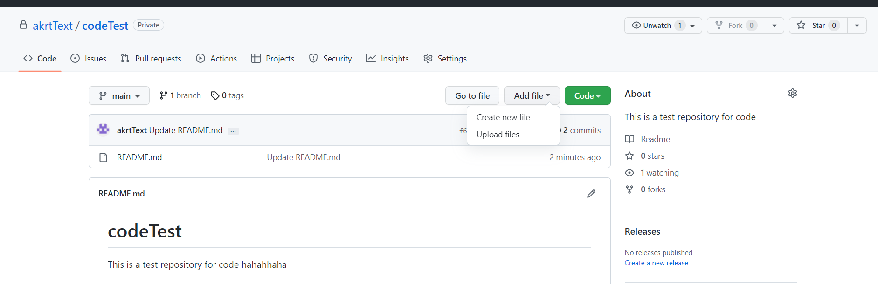
GitHub的用法
二、添加文件
1、创建新文件；
2、上传文件。

Slide 16
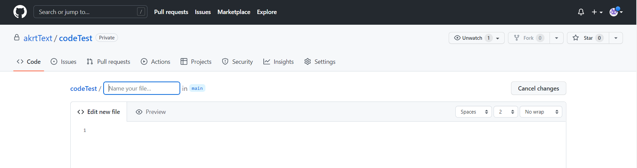
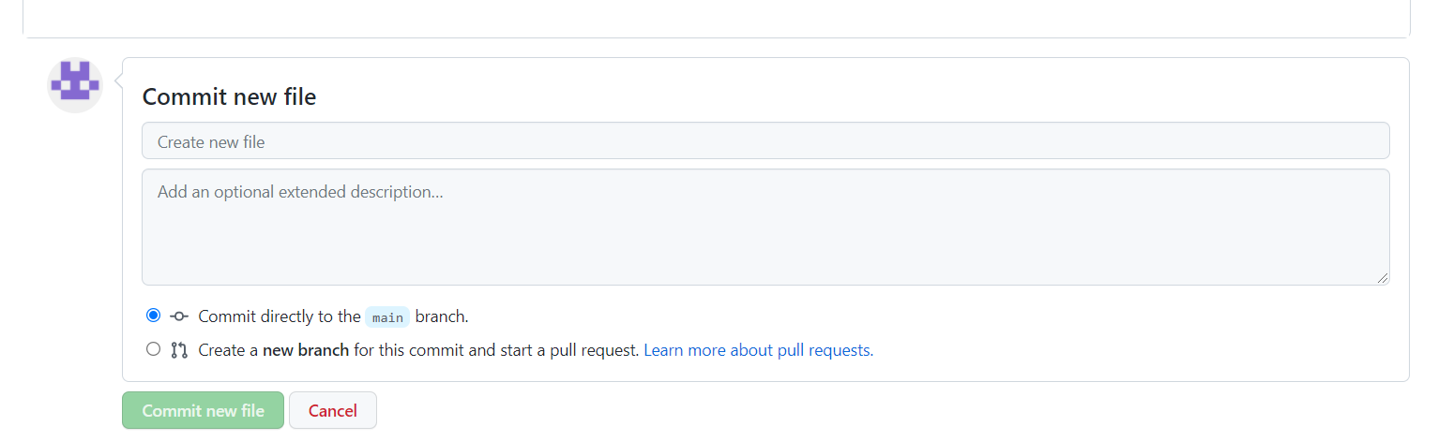
GitHub的用法
二、添加文件
1、创建新文件：输入文件名，填写文件内容，填写上传人，添加文件描述，点击创建文件。

Slide 17
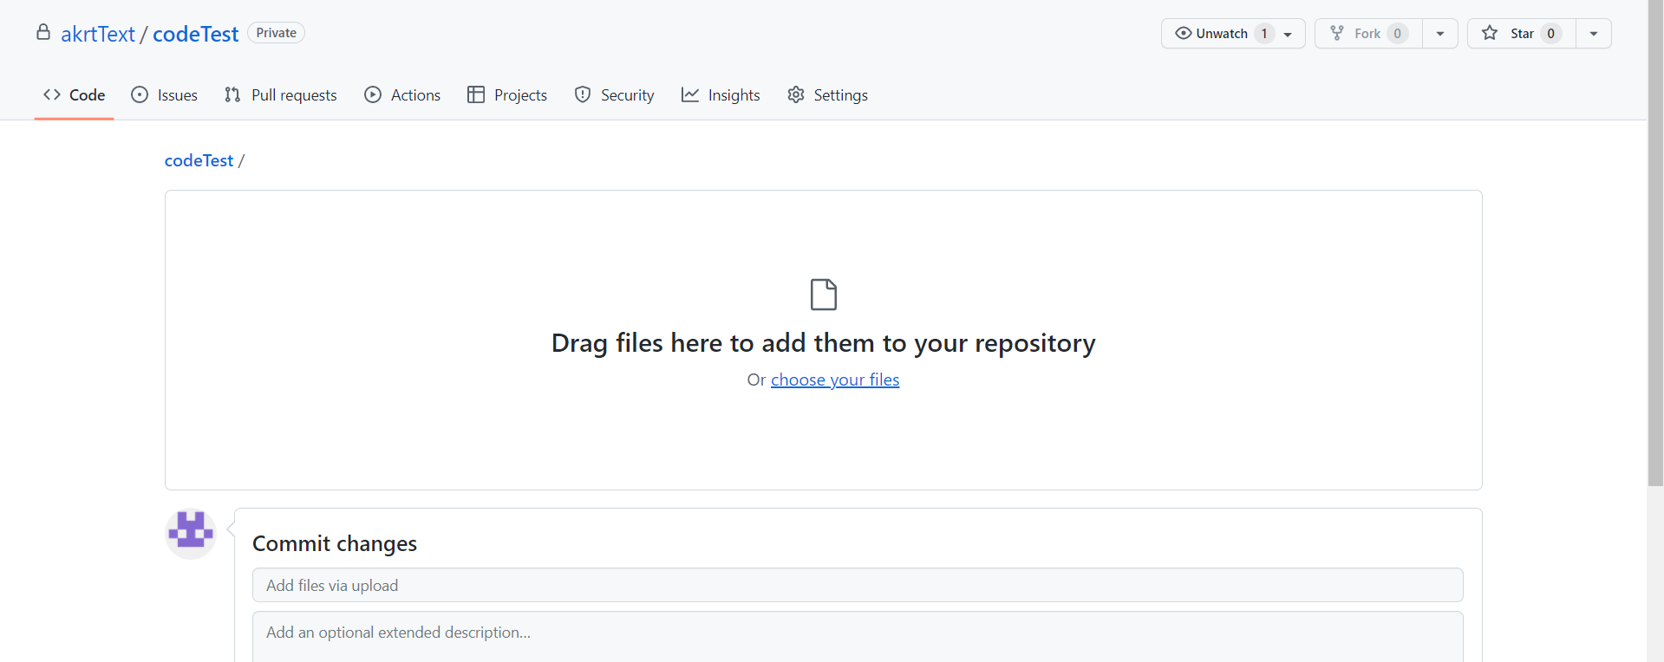
GitHub的用法
二、添加文件
2、上传文件：点击“Choose your files”，选择需要上传的文件，填写上传人，文件描述信息，点击上传。

Slide 18
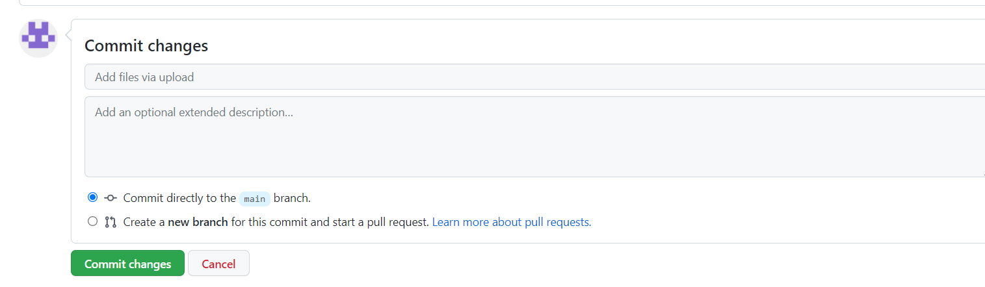
GitHub的用法
三、修改文件
在GitHub中，保存更改被称为“提交”。每一次提交都需要写一段我们为什么做出修改的备注说明。这些备注说明将对你的更改做出记录，其他伙伴看到之后就知道你每次都提交了什么。
1、点击需要修改的文件，进入详情页面。
2、点击铅笔图标，进入修改页面。
3、修改。
4、填写修改的说明信息。

Slide 19
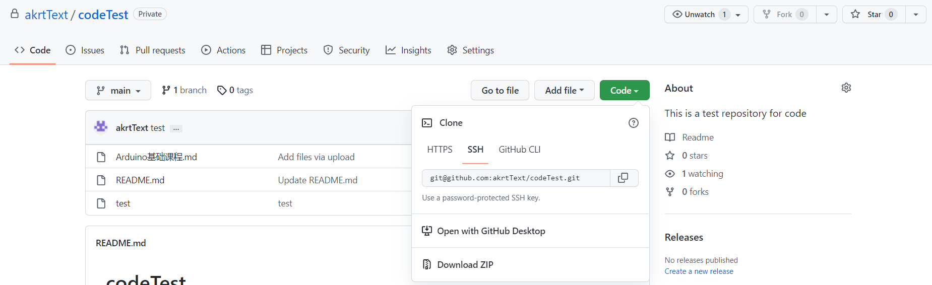
GitHub的用法
四、下载文件
1、通过网页下载，直接点击Download Zip进行下载。
2、通过命令下载。切换到下载目录，输入 git clone git@github.com:akrtText/codeTest.git命令。建议使用SSH。

Slide 20
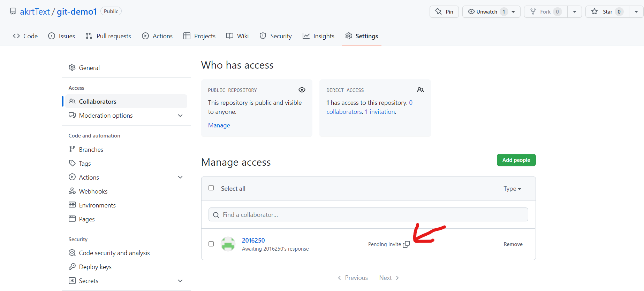
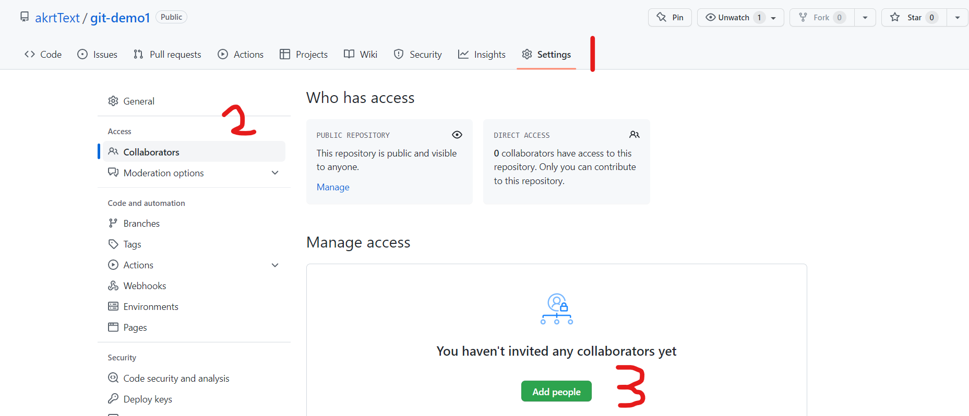
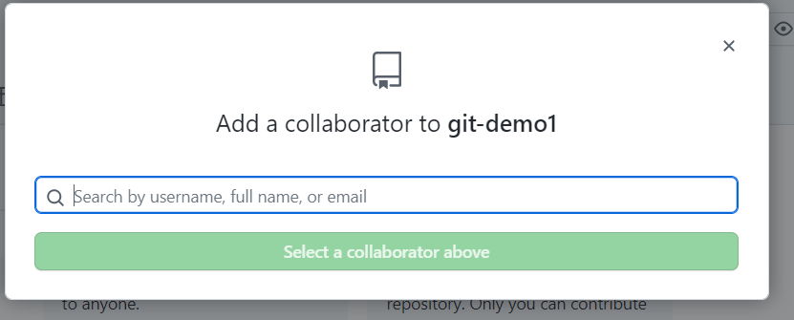
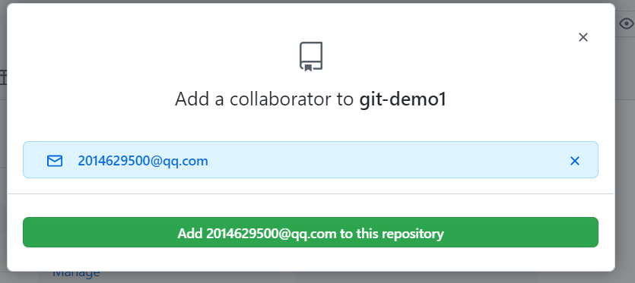
GitHub的用法
五、添加合作者
1、选择需要合作管理的仓库，点击Settings。
2、选择Collaborators(合作者)，点击add prople(添加人)。
3、输入被邀请人邮箱，点击添加
4、复制邀请链接，发送给被邀请人。

Slide 21
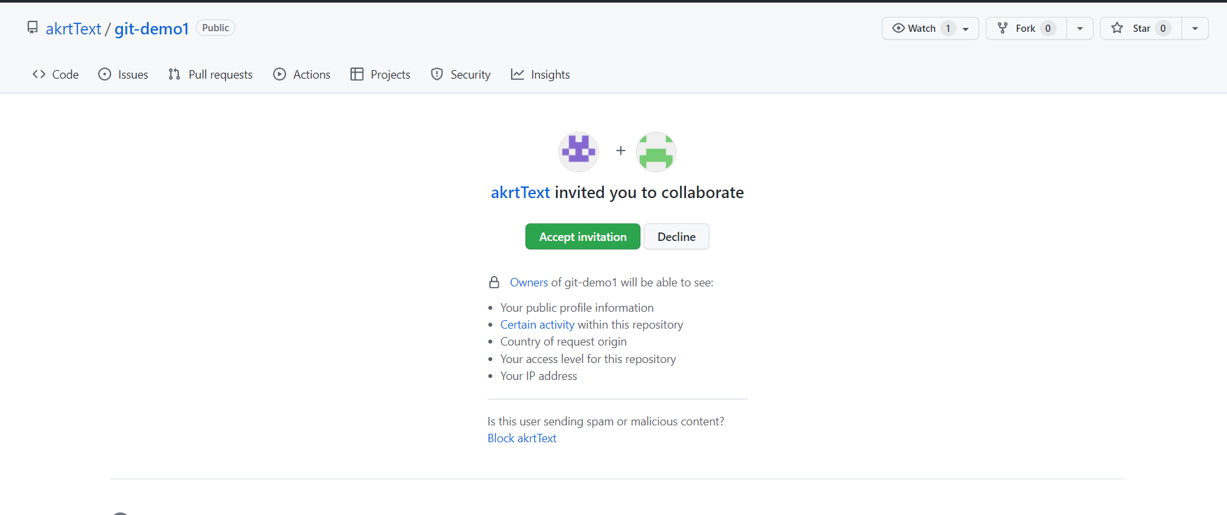
GitHub的用法
五、添加合作者
被邀请人打开链接，点击Accept invitation(接受邀请)

Slide 22
GitHub的用法
六、基本的git命令
将github上的仓库克隆到本地仓库（文件夹）
初始化空 Git 仓库，将当前文件夹设为本地仓库
将index.html文件提交到缓存
上传到github仓库
设置说明信息
查看仓库当前的状态，显示有变更的文件
Git教程链接： https://www.runoob.com/git/git-tutorial.html

Slide 23
04
组织(organization)
进行团队管理

Slide 24
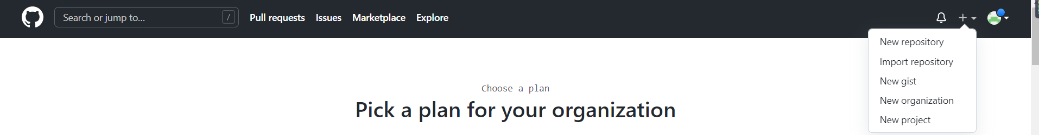
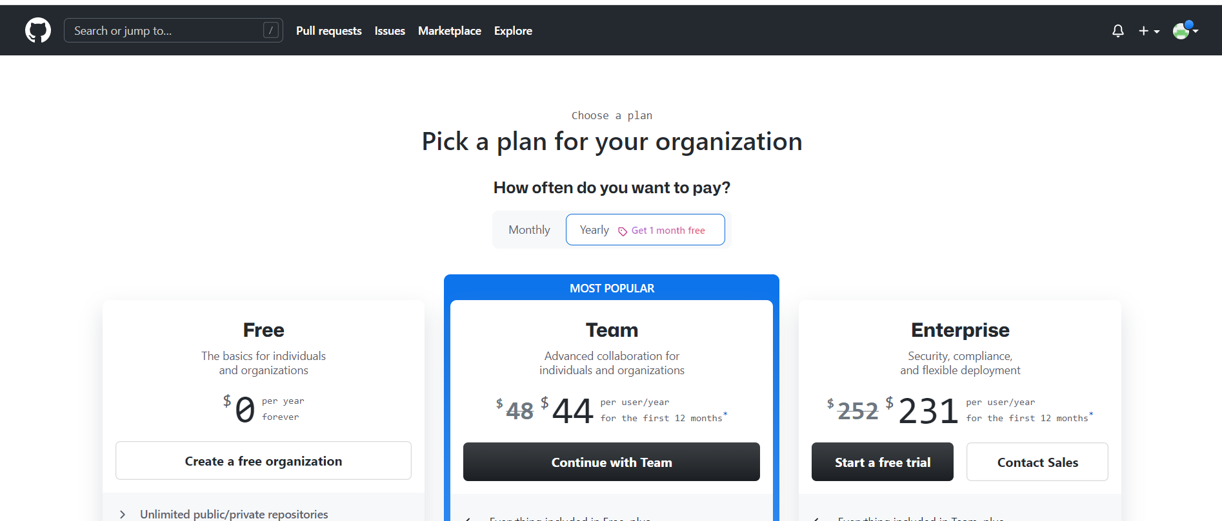
组织(organization)
一、创建组织
1、点击主界面右上角加号，选择New organization选项。
2、选择组织的功能。

Slide 25
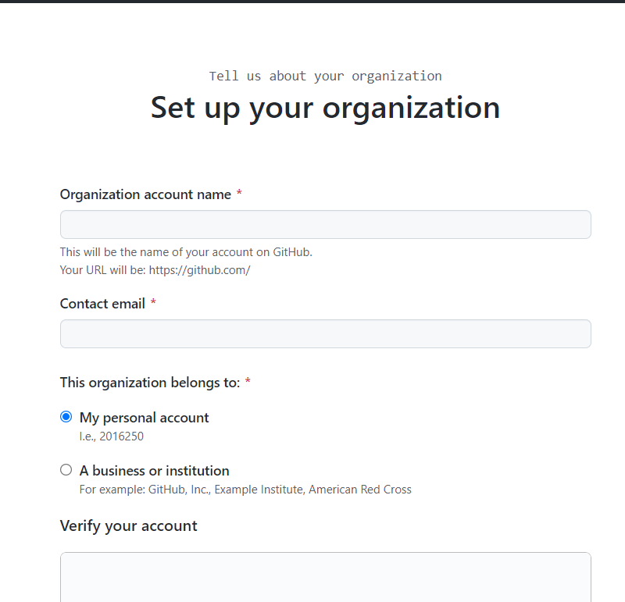
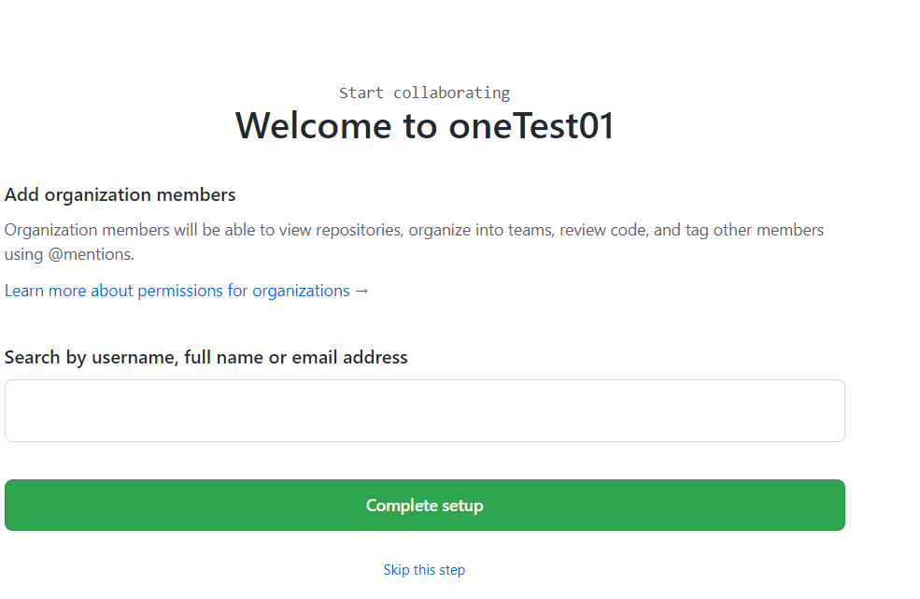
组织(organization)
一、创建组织
3、输入组织名称，邮箱地址，选择该组织属于个人还是企业。
4、输入成员电子邮箱，添加成员。

Slide 26

组织(organization)
一、创建组织
问卷调查，可忽略。

Slide 27
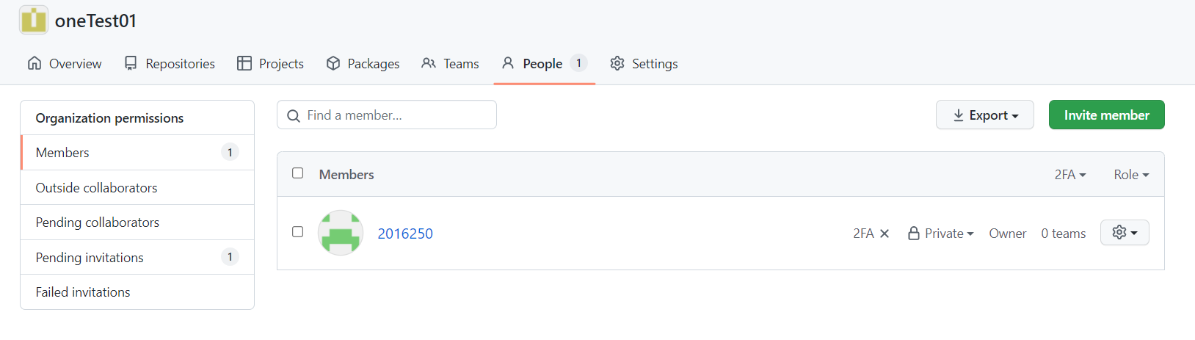
组织(organization)
一、创建组织
邀请成员：

Slide 28
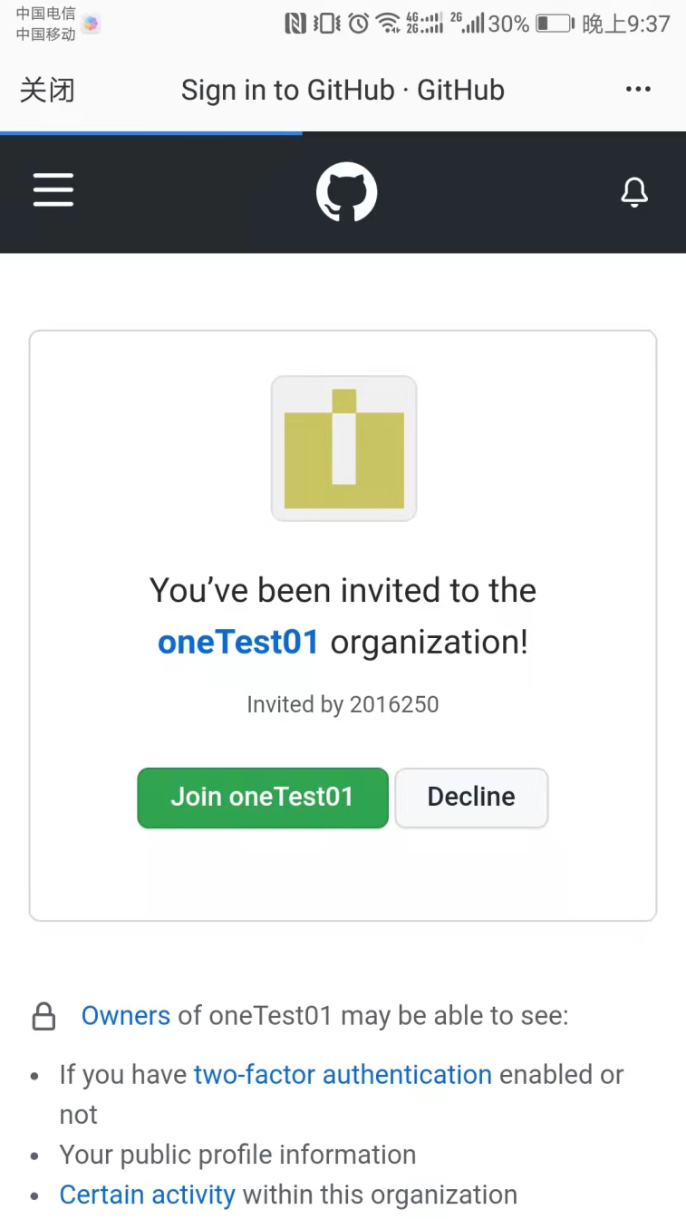

组织(organization)
一、创建组织
被邀请的成员会收到一封邮件，根据提示加入组织。

Slide 29
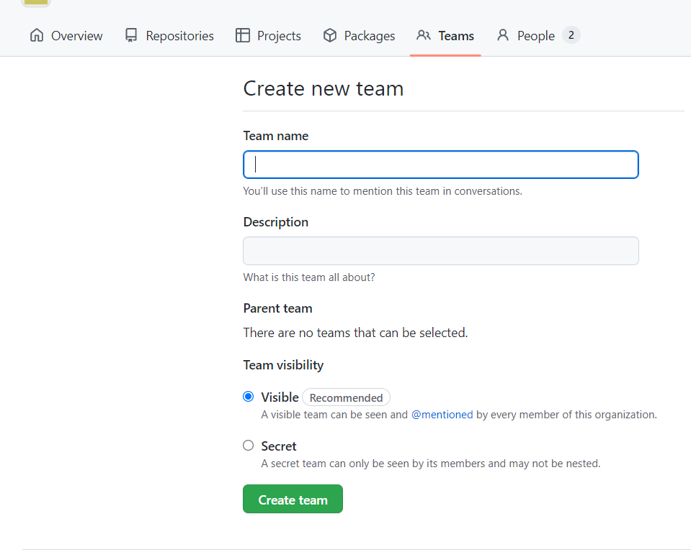
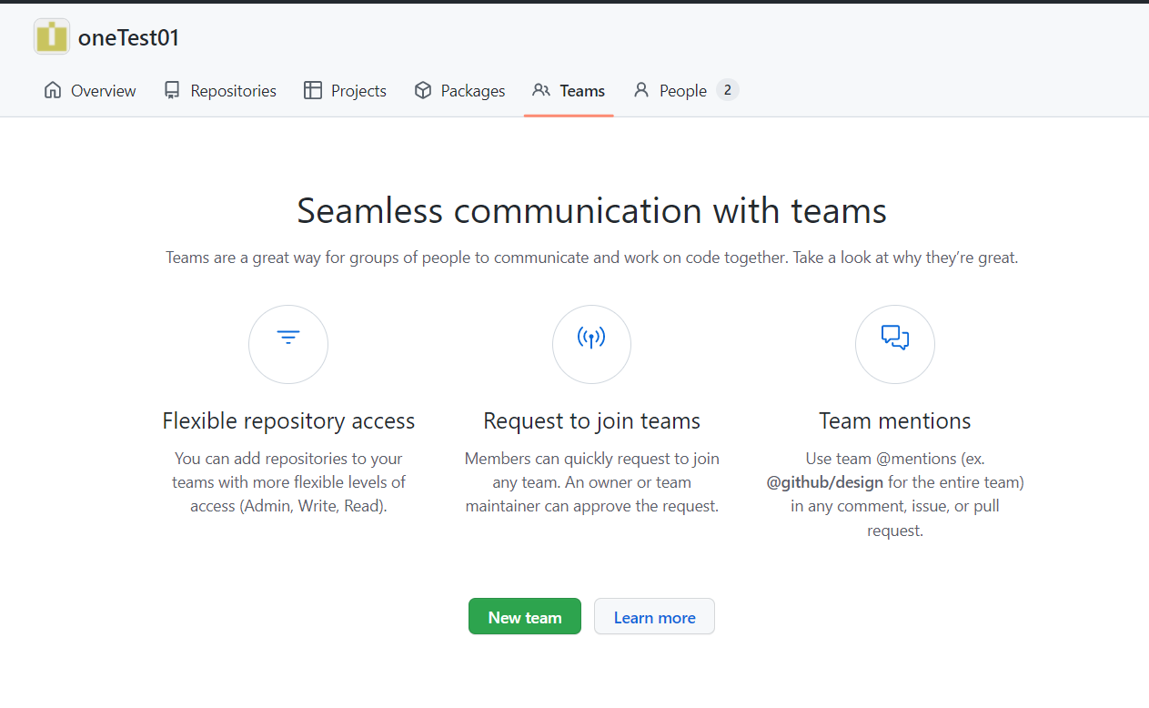
组织(organization)
二、创建团队
组织通过团队管理成员。
步骤：
1、进入团队，点击new team
2、输入团队名称、描述信息
3、选择可见性：
组织成员可见；
团队成员可见。
4、点击Create team,创建团队。

Slide 30
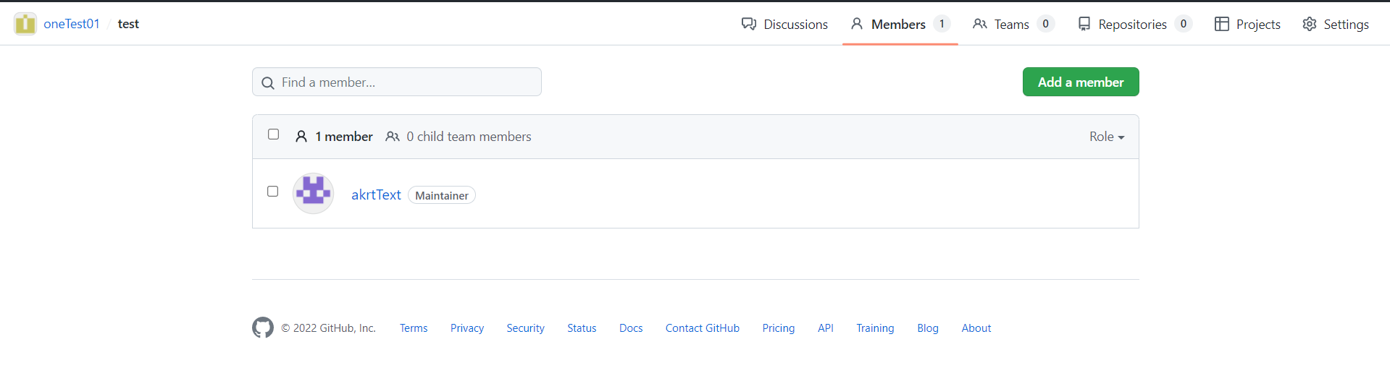
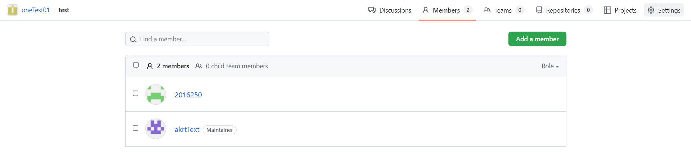
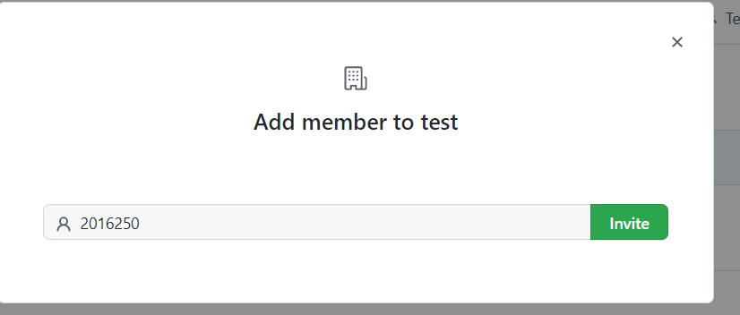
组织(organization)
三、添加团队成员
1、进入团队详情，点击Add a member；
2、输入成员名称，点击Invite(邀请)。

Slide 31
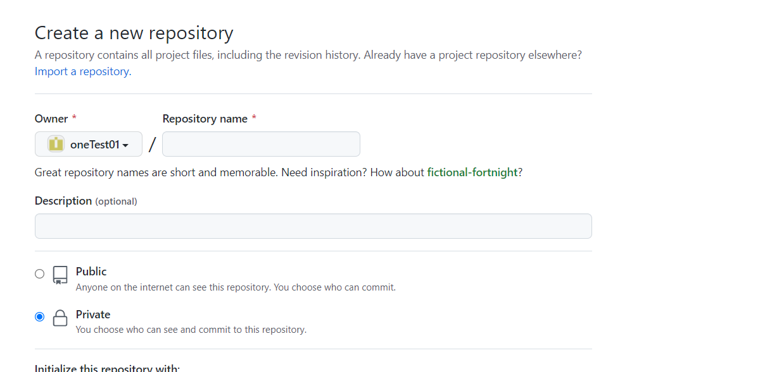
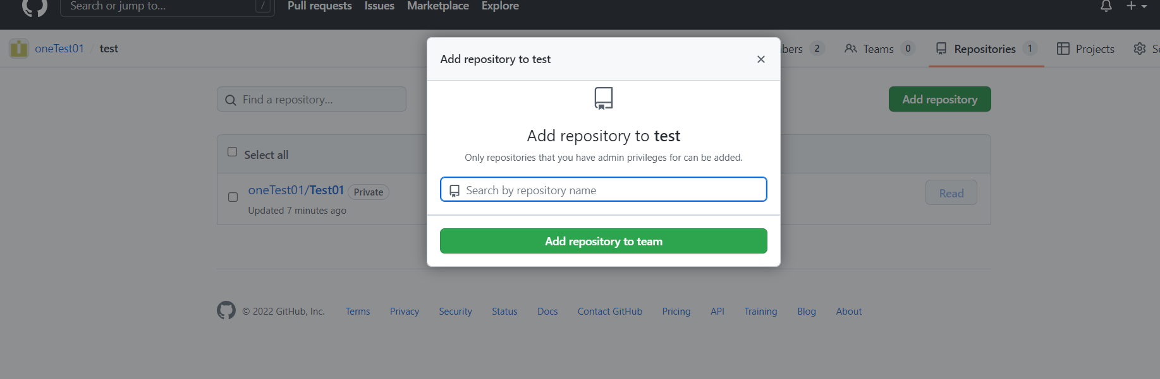
组织(organization)
四、为团队添加仓库
注意：只有仓库归属于组织时，才可添加到团队。
步骤：
1、进入组织/团队详情页，选择Repositories(团队)；
2、点击Add repository，输入具有管理权限的仓库；
3、点击添加。

Slide 32
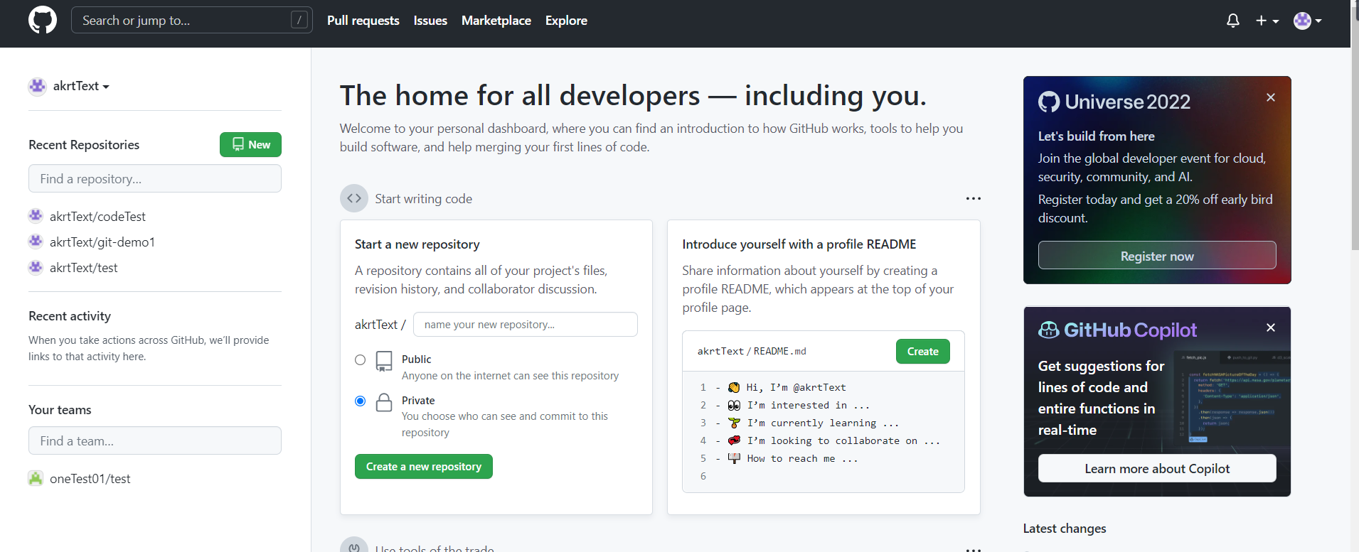
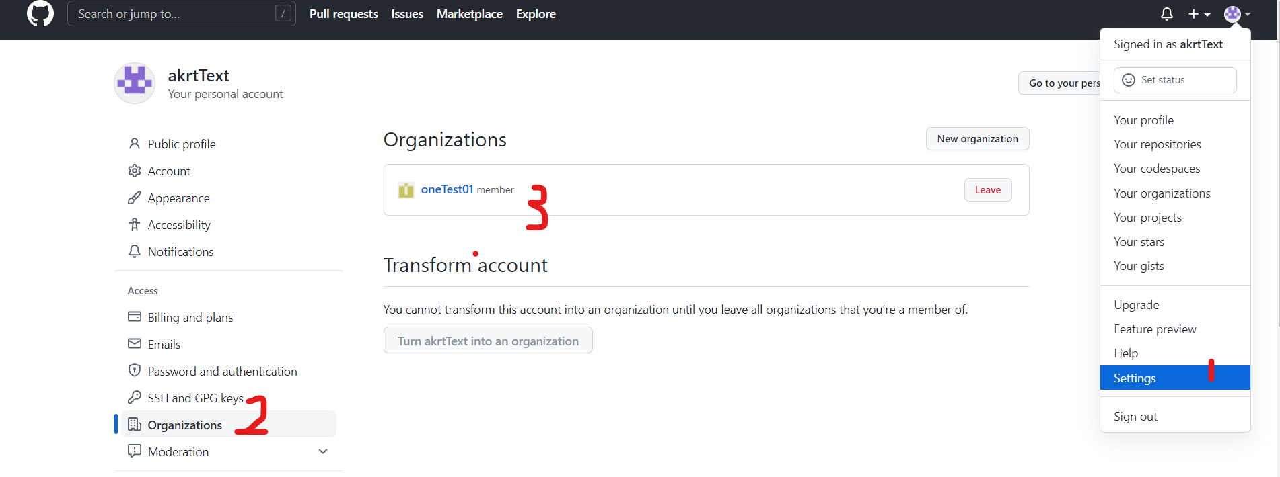
组织(organization)
五、使用
当创建完组织和团队后，各团队可邀请组织中的成员加入。
当组织成员加入团队后，可通过组织/团队协同管理仓库。
首页

Slide 33

研发中心

